Slide 1
MRTC
Point ARS/Normandie Pédiatrie/CSO/Planeth Patients
DCGDR Normandie - 30 mars 2023

Slide 2
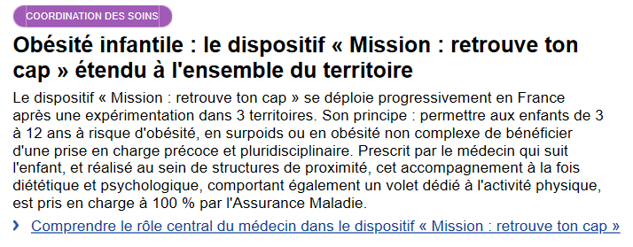
Mission retrouve ton cap
Plusieurs articles sur le dispositif MRTC ont été publiés.
une actualité : https://www.ameli.fr/paris/medecin/actualites/prevention-de-l-obesite-in...
un article publié dans l'espace médecin pour présenter le dispositif : https://www.ameli.fr/paris/medecin/sante-prevention/enfants-et-adolescen....
un article publié dans l'espace exercice coordonné pour présenter le dispositif et les modalités pour se référencer : https://www.ameli.fr/paris/exercice-coordonne/sante-prevention/prevention-du-surpoids-et-de-l-obesite-infantile/entrer-dans-le-dispositif-mission-retrouve-ton-cap
un article a été publié dans la newsletter "3 minutes médecin" de novembre.

Slide 3
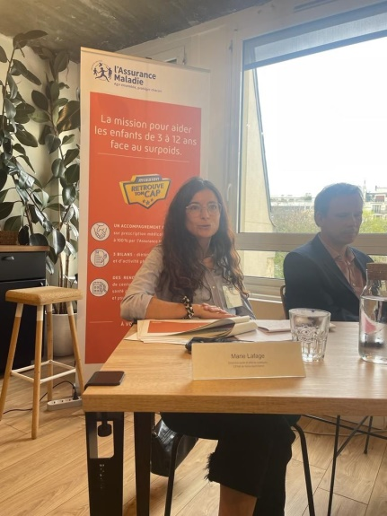
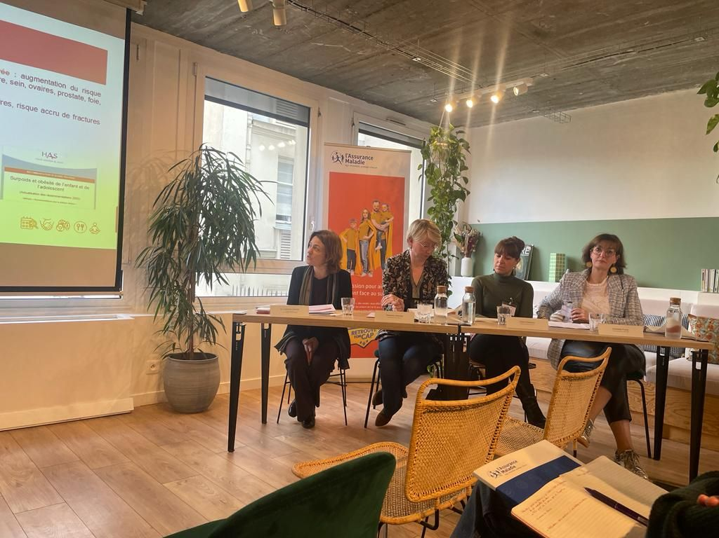
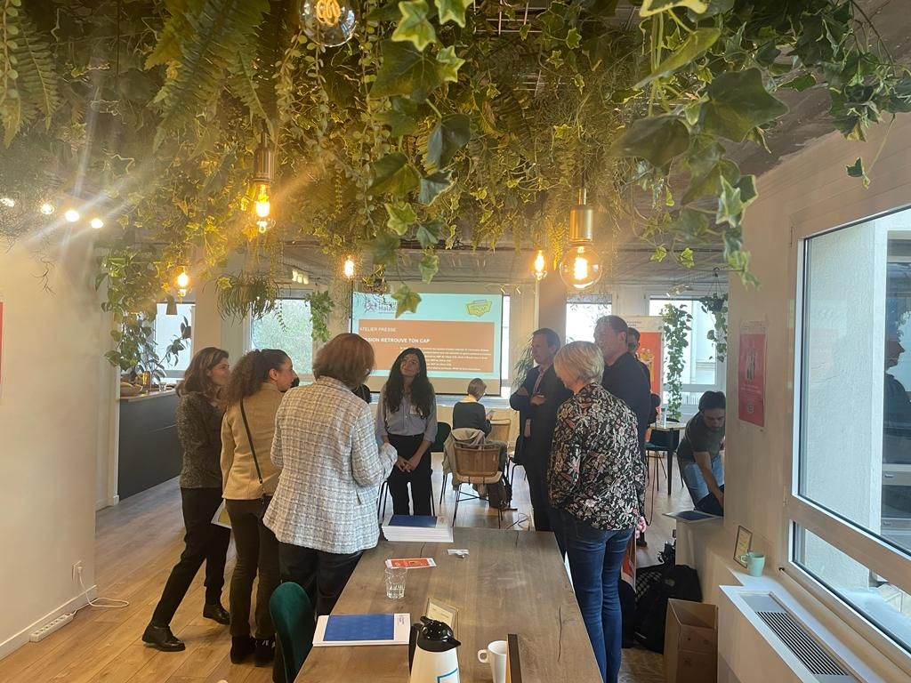
MISSION RETROUVE TON CAP
Un atelier presse pour les médias grand public a eu lieu ce jeudi 30 mars matin à Paris.
Intervention de la Cnam, des caisses d'Assurance Maladie expérimentatrices et de professionnels de santé et psychologue ayant assuré la prise en charge des enfants dans le cadre de l'expérimentation.
Cet événement sera relayé via un dossier de presse et via les médias propriétaires Assurance Maladie (ameli, compte réseaux sociaux).

Slide 4

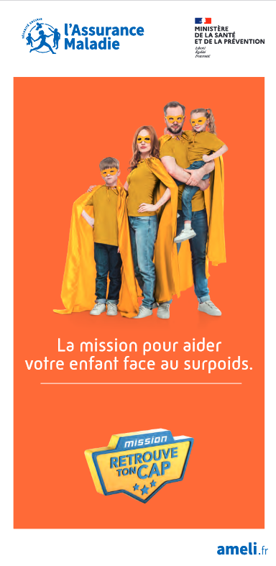
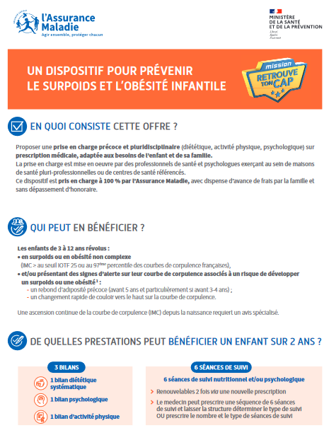
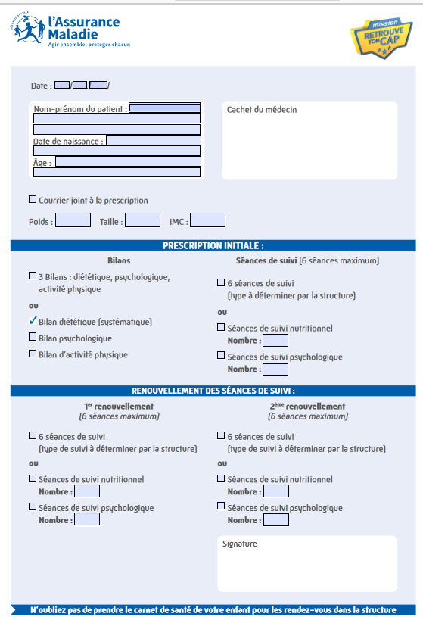
SUPPORTS DE COMMUNICATION

Slide 5
Structures référencées en NORMANDIE au 27/3
141-CPAM Caen | PSLA Isigny-sur-mer | SISA | MSP
141-CPAM Caen | PSLA Livarot | SISA | MSP
141-CPAM Caen | SISA Evrecy Santé | SISA | MSP
141-CPAM Caen | Pôle de santé de la Suisse Normande | SISA | MSP
141-CPAM Caen | SISA Condé en Normandie | SISA | MSP
141-CPAM Caen | SISA Saint-Laurent | SISA | MSP
141-CPAM Caen | PSLA Orbec | SISA | MSP
501-CPAM St-Lô | MSP La Vigie | SISA | MSP
501-CPAM St-Lô | pôle de santé du Coutançais | SISA | MSP
764-CPAMs Seine-Maritime | Maison de santé Saint Eloi | SISA | MSP
764-CPAMs Seine-Maritime | MSP Cléaubinoise | SISA | MSP
764-CPAMs Seine-Maritime | AMSR - Association Médecine Santé Rouen | A.M.S.R. | CDS

Slide 6
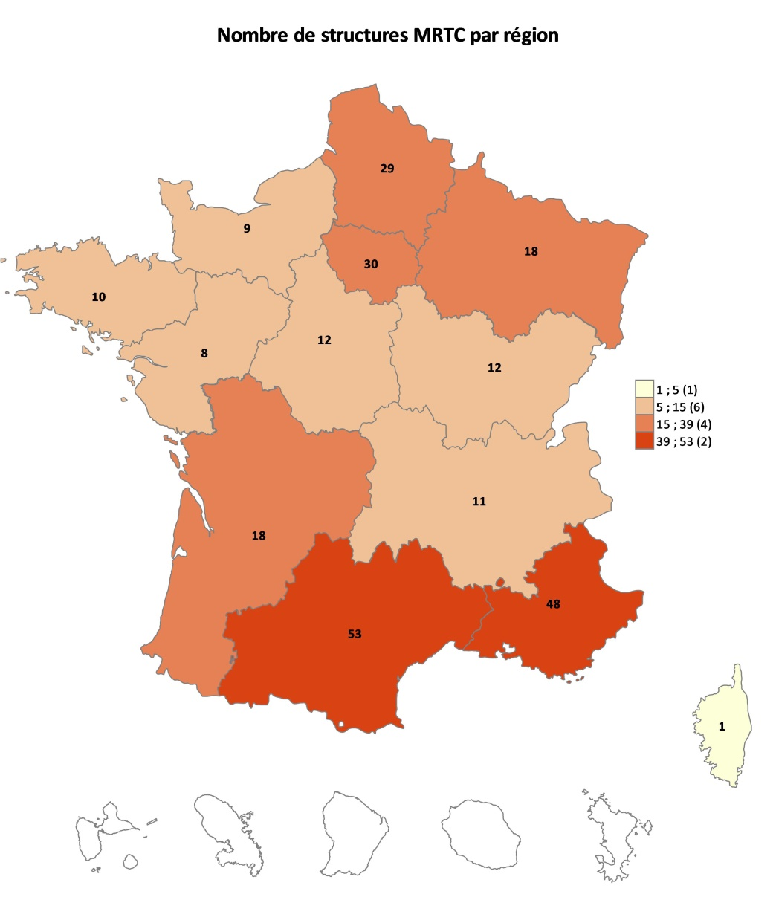
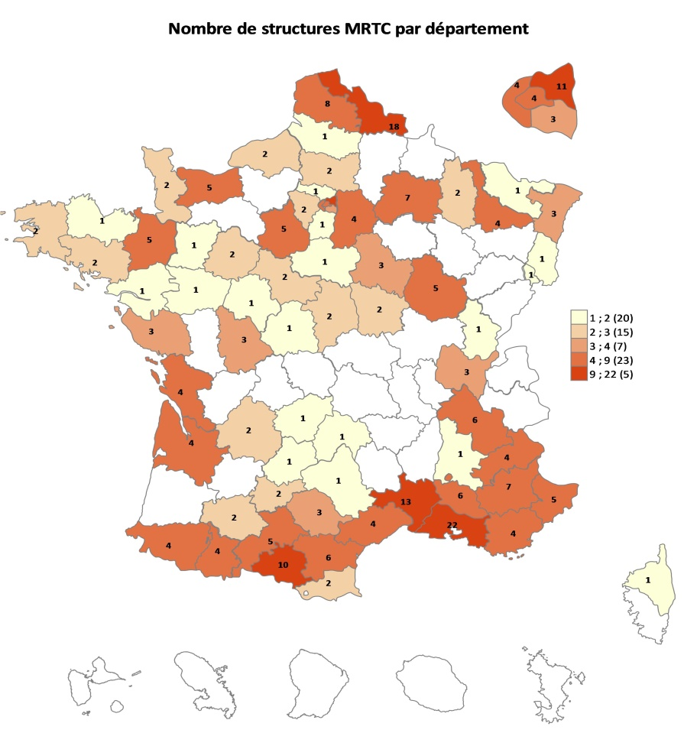
Structures référencées au national
Au 8 février, 253 structures référencées sur le territoire : 222 MSP et 31 CDS. Et 6 associations expérimentatrices
Près de 21% des structures référencées se situent en Occitanie et près de 19% en PACA et près de 12 % dans le NPDC et en IDF
1 MSP référencée en Corse
Pas de référencement dans les DROM

Slide 7
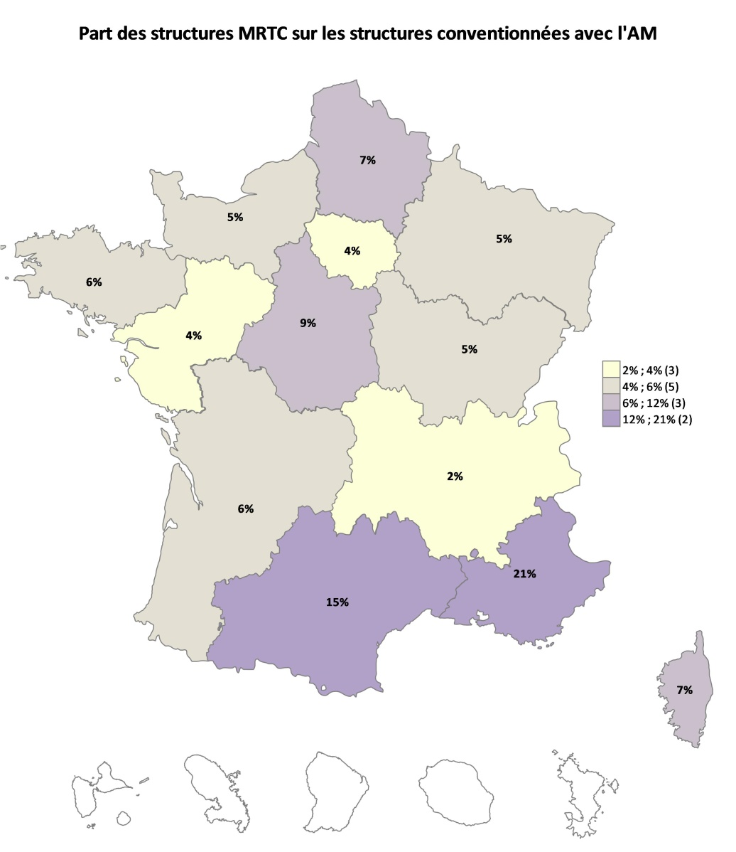
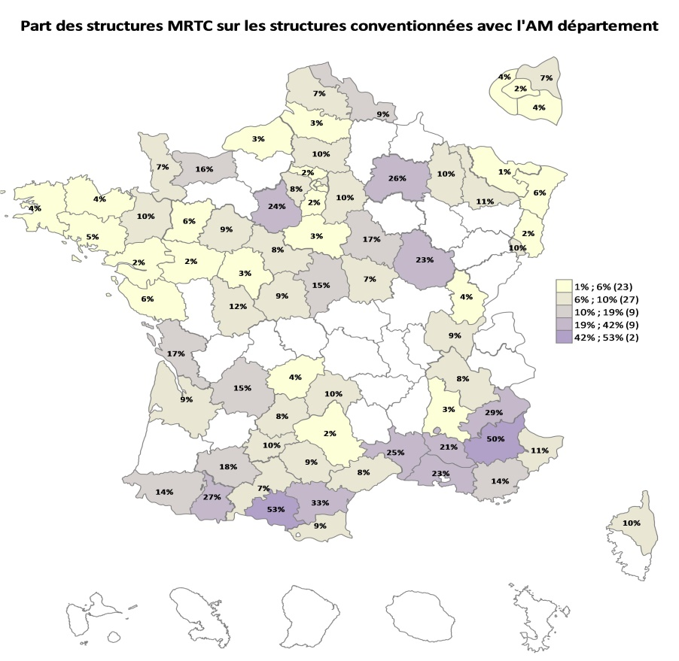
Structures référencées au national
Ce qui représente :
respectivement en Occitanie et en PACA 15% et 21% des structures conventionnées de leur territoire
7% dans le NPDC et 4% en IDF

